Slide 1
SOP for
Mendelian Randomization(MR)
By 王泓哲

Slide 2
一、数据获取

Slide 3
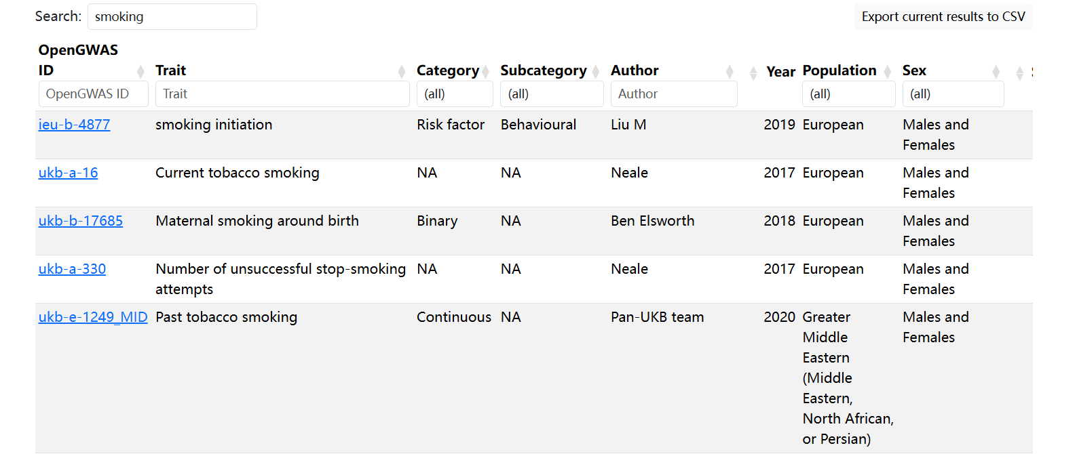
①https://gwas.mrcieu.ac.uk/

Slide 4
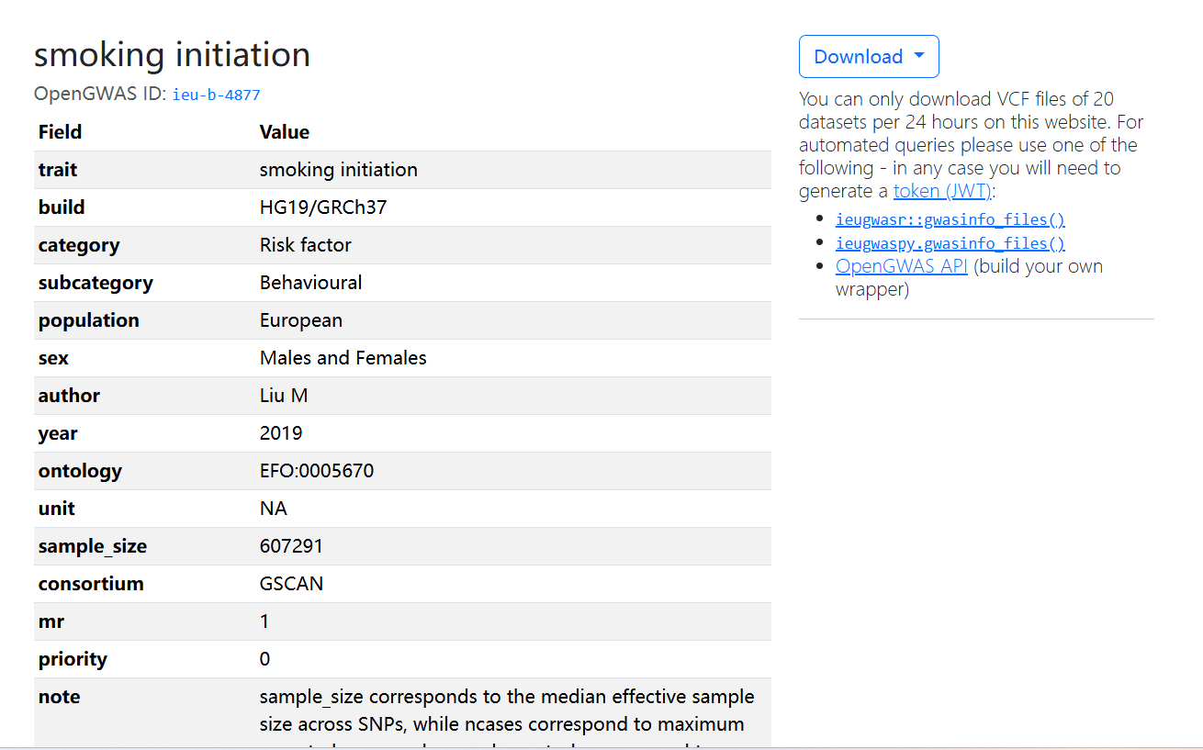
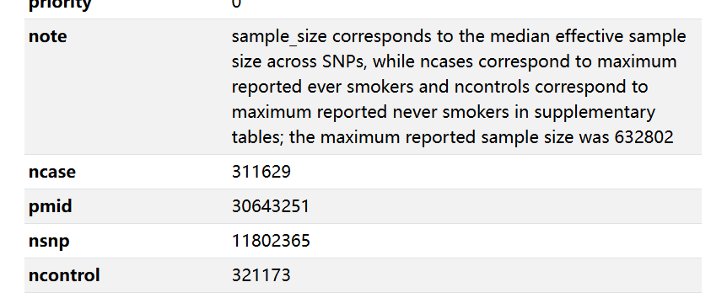
①https://gwas.mrcieu.ac.uk/
*利用pmid找到数据来源的文献
SNP数

Slide 5
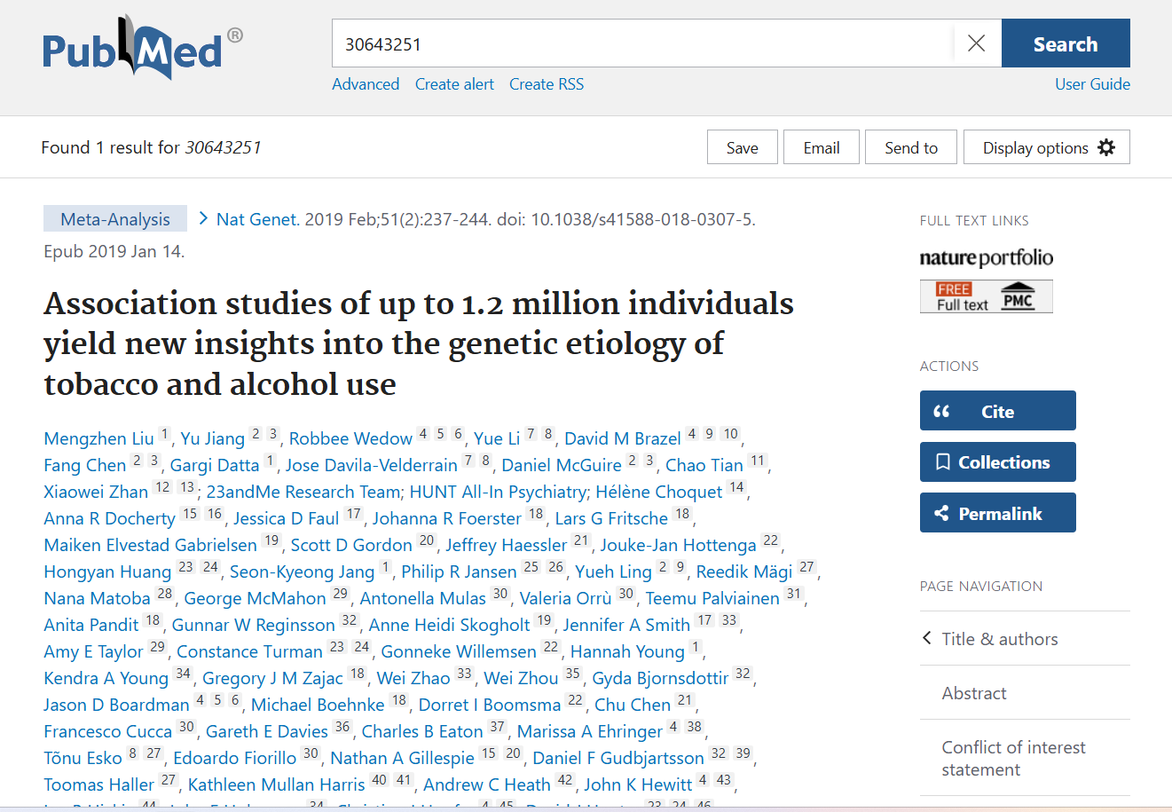
①https://gwas.mrcieu.ac.uk/
*利用pmid找到数据来源的文献

Slide 6
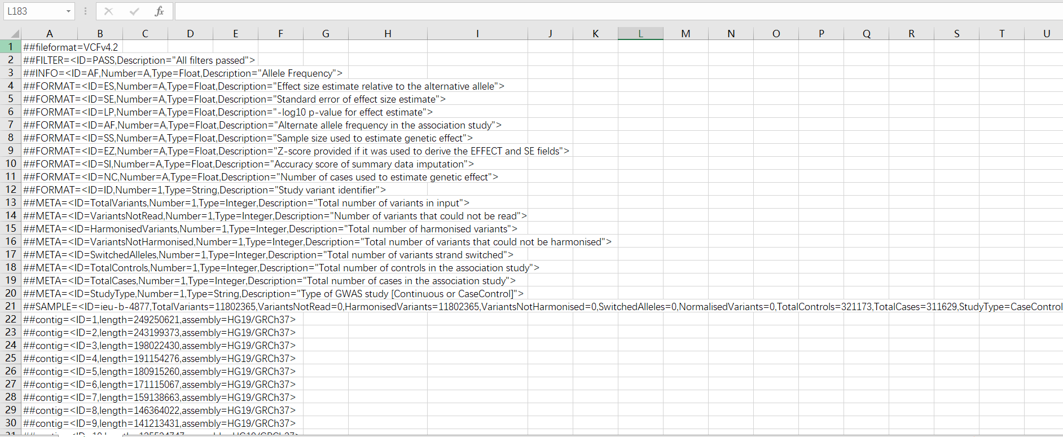
①https://gwas.mrcieu.ac.uk/
得到vcf文件 用excel打开

Slide 7
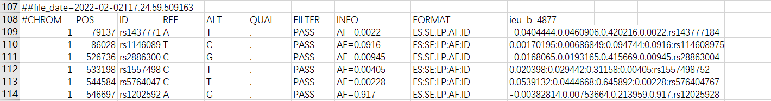
①https://gwas.mrcieu.ac.uk/
CHROM (Chromosome): 染色体编号（图中均为第 1 号染色体）。
POS (Position): 该位点在染色体上的碱基位置坐标。
ID: 变异位点的标识符，通常是 rsID（如 rs1437771）。
REF (Reference Allele): 参考等位基因，即人类参考基因组在该位置的碱基。
ALT (Alternative Allele): 效应等位基因（变异等位基因），通常是分析中用来计算效应值的碱基。

Slide 8
①https://gwas.mrcieu.ac.uk/
QUAL / FILTER: 质量评分和过滤状态。
图中显示为 PASS，意味着该位点通过了初期的质量控制过滤。
INFO: 信息栏。这里显示了 AF (Allele Frequency)，即 ALT 等位基因在人群中的频率。例如 AF=0.0022 表示该变异非常罕见。

Slide 9
①https://gwas.mrcieu.ac.uk/
FORMAT 栏定义了右侧 ieu-b-4877 列中各数值的顺序：ES : SE : LP : AF : ID
ES（Beta）(Effect Size): 效应值。正值表示该等位基因增加表型风险/数值，负值表示减少。
SE (Standard Error): 标准误。衡量效应值的不确定性。SE 越小，估计越精确。
LP (-log10 P-value): P值的负对数。这是为了方便观察显著性。如果LP = 2，则对应的 P = 10^-2 = 0.01。通常 GWAS 的显著性阈值为 5*10^-8，对应的LP应大于7.3。
AF (Allele Frequency): 再次确认的等位基因频率。
ID: 重复确认的 rs 号或唯一标识。

Slide 10
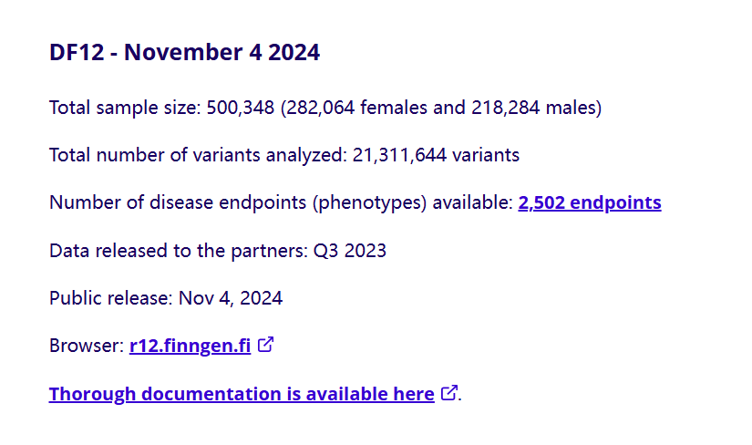
②https://www.finngen.fi/en/access_results

Slide 11
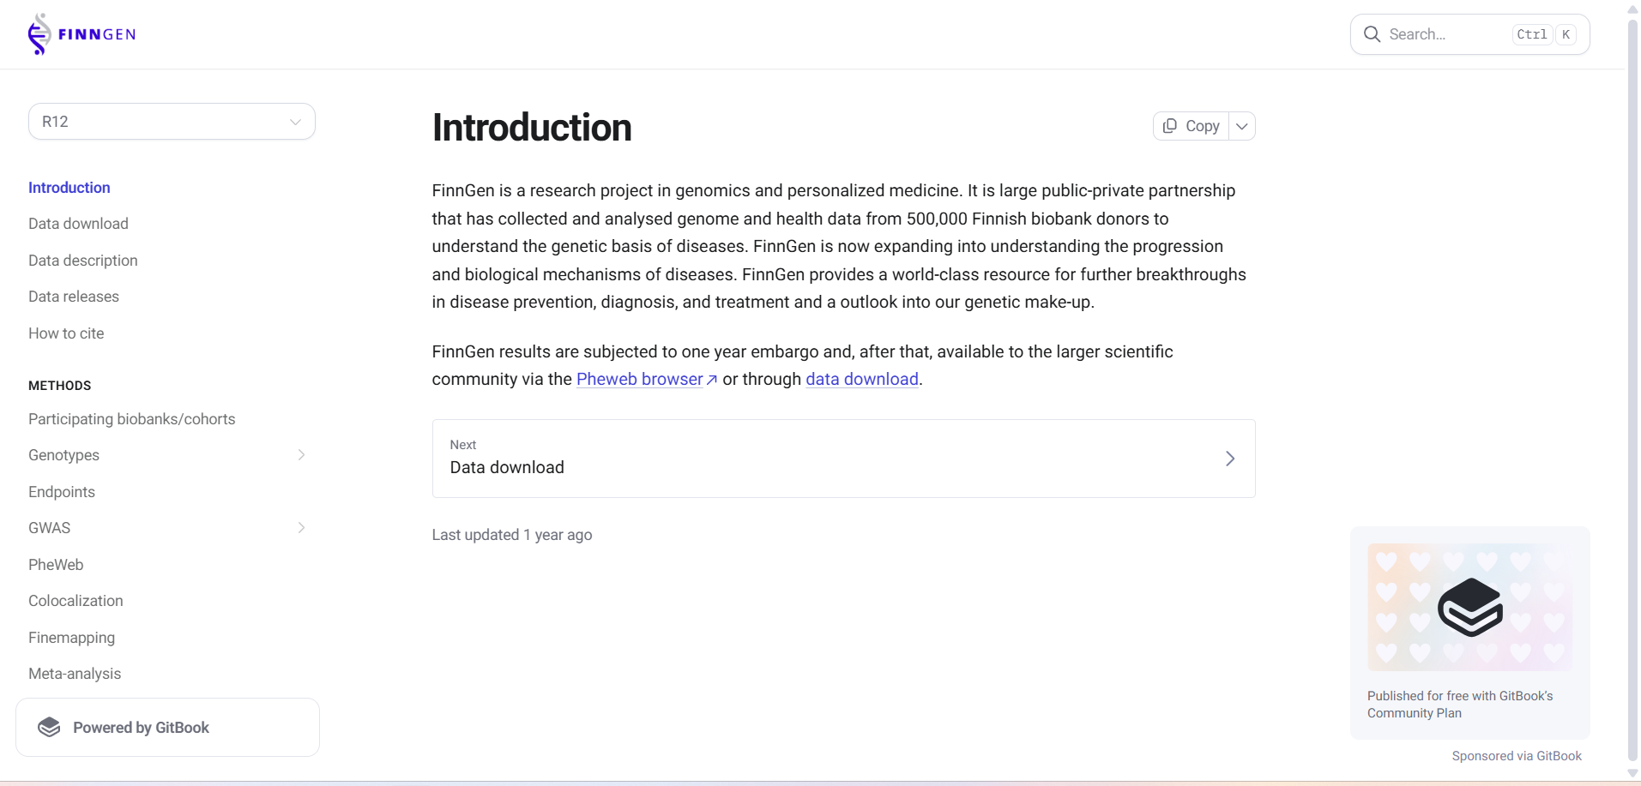
②https://www.finngen.fi/en/access_results

Slide 12
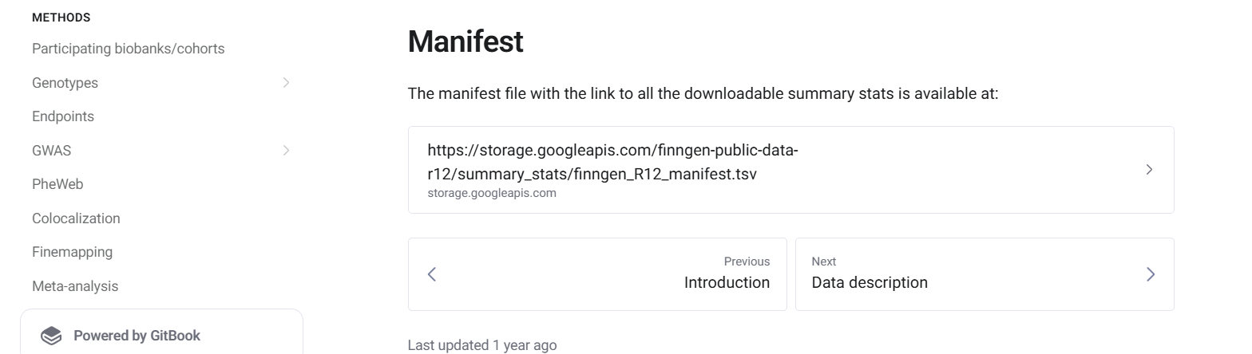
②https://www.finngen.fi/en/access_results
下载tsv表格
检索表格中关键词对应的下载网址

Slide 13
二、分析流程

Slide 14
MR 分析流程
获取暴露变量和结局变量的 GWAS 数据
选择工具变量： 选择与暴露具有强相关的工具变量（过滤条件一般是 P < 5*10^-8）。
去除连锁不平衡：设置参数 kb=10000, R^2 < 0.001，确保工具变量之间相互独立。
进行 MR 分析： 计算效应，常用方法包括：
  逆方差加权法 (Inverse Variance Weighted, IVW) 通常作为核心结果，要求SNP均没有水平多效性
  加权中位数估计 (Weighted Median, WM)
  MR-Egger 法 截距如果显著不为 0，说明存在偏倚
进行敏感性分析： 评估结果是否稳健，包括：
  多效性检验 (Pleiotropy Test)
    MR-PRESSO等，最关键。
    如果 SNP 通过不经过“暴露”的其他途径影响了“结局”，那么因果关系推断就不成立。
  异质性检验 (Heterogeneity Test)
    异质性（Cochran's Q）：如果显著，说明不同SNP之间计算出的效应差异很大。
结果可视化： 如散点图 (Scatter plot)、森林图 (Forest plot)、漏斗图 (Funnel plot, 多效性检验的一种) 等。

Slide 15
常见的MR方法
两样本 MR (Two-Sample MR)：最基础、最常用。暴露和结局的数据来自两个独立的人群样本。
双向 MR (Bidirectional MR)：同时检验“A 是否导致 B”以及“B 是否导致 A”，（A/B分别是暴露变量、工具变量）用于排除反向因果关系。
多变量 MR (Multivariable MR, MVMR)：当多个暴露因素（如 LDL、HDL、甘油三酯）高度相关时，通过 MVMR 区分出哪个才是真正的独立致病因素。
中介 MR (Mediation MR)：探讨因果链条中间的机制，例如“肥胖→炎症→糖尿病”，分析炎症在其中的贡献占比。

Slide 16
三、复现 https://www.yuque.com/tully-sci/consensus/wts8foqt1c2r6cqf

Slide 17
数据获取与环境初始化
一般从① https://gwas.mrcieu.ac.uk/ 的主页分别获取暴露因素与结局的 GWAS 数据。
在本SOP中，
暴露变量是体重指数 (body mass index, BMI)，
结局变量是冠心病 (Coronary heart disease)。
根据以下筛选依据，挑选合适的数据源：
1、更近年份 (Year) 的数据；
2、更大的样本数 (Sample size)；
3、更多的 SNP 个数 (Number of SNPs)（至少超过2,000,000）。
最终得到两个变异识别格式 (Variant Call Format, VCF) 的文件，
用于描述序列与参考基因组的比对情况：
1、体重指数数据集：ieu-a-2（SNP 数：2,555,511）；
2、冠心病数据集：ieu-a-7（SNP 数：9,455,779）。

Slide 18
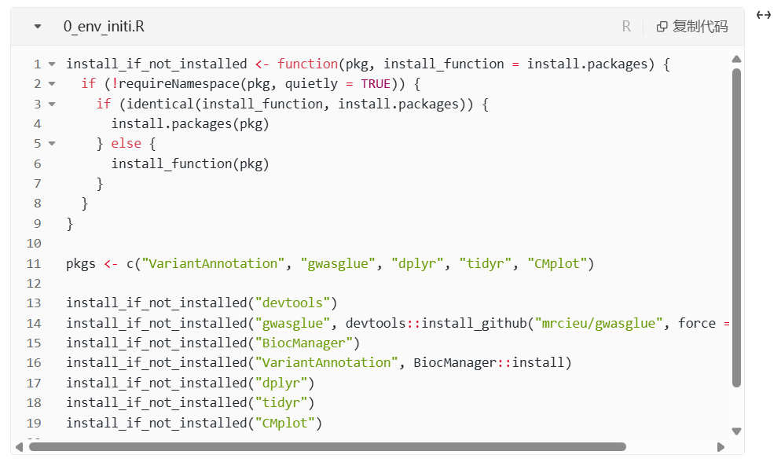
环境初始化
安装并加载必要的包。

Slide 19
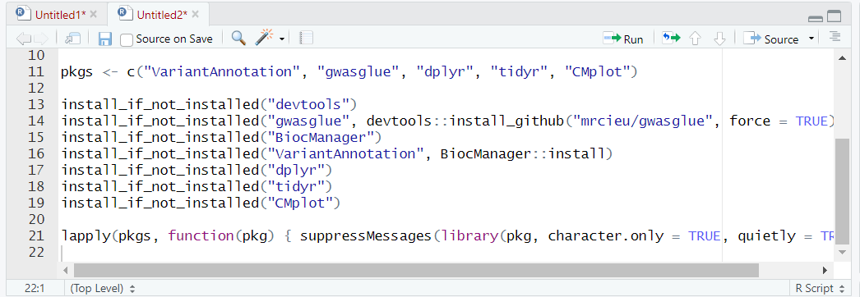
环境初始化
点右上角”Source”运行全部。

Slide 20
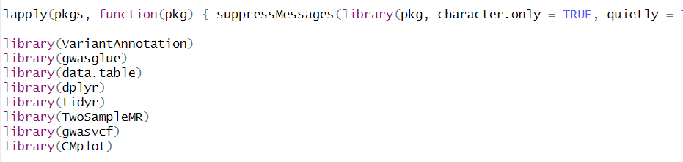
环境初始化
这几个包事先安装好，再library运行
安装时注意不要用清华的镜像（AI大概率会让你用清华的，但是清华已停止支持biocmanager3.20）
可以用西湖大学的镜像
options("repos" = c(CRAN="https://mirrors.westlake.edu.cn/CRAN/"))
options(BioC_mirror="https://mirrors.westlake.edu.cn/bioconductor")
把这两行代码贴到R语言的本地文件Rprofile.site里。（路径：你的R语言文件夹/etc/Rprofile.site）
Gwasglue包里才有gwasvcf_to_TwosampleMR函数，不要下载Gwasglue2包！！！

Slide 21
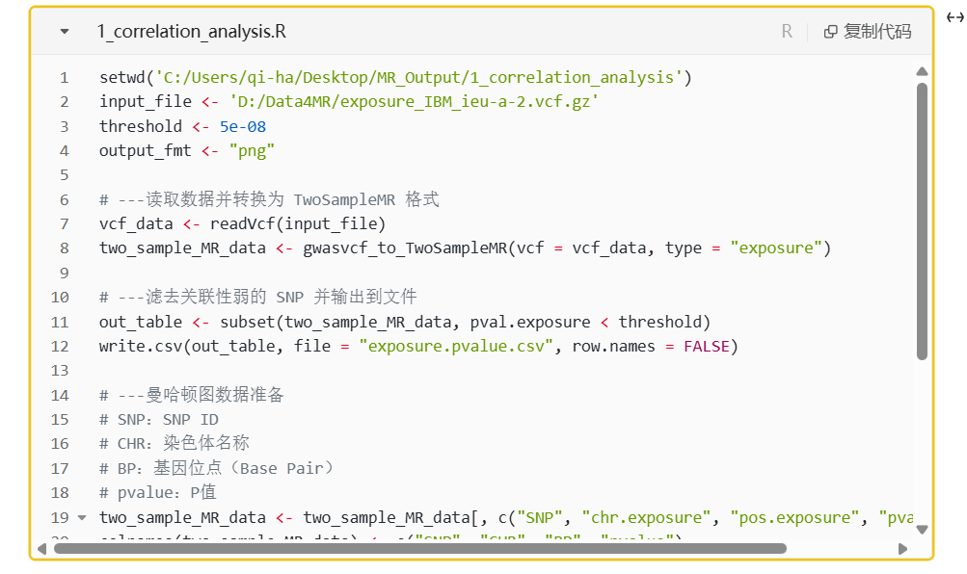
选择合适的工具变量——筛选强关联的 SNP
注意：
保存路径注意区分“/”和“\”

Slide 22
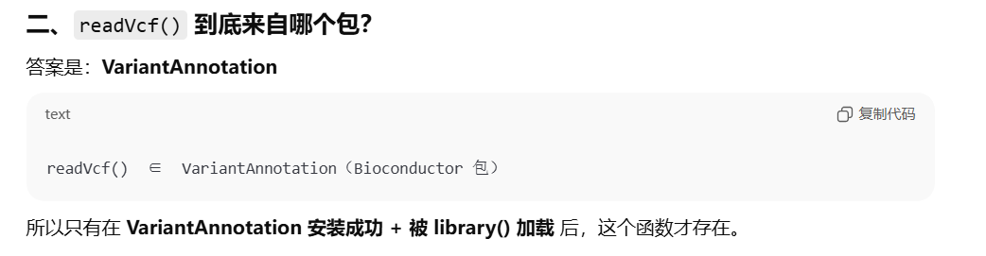
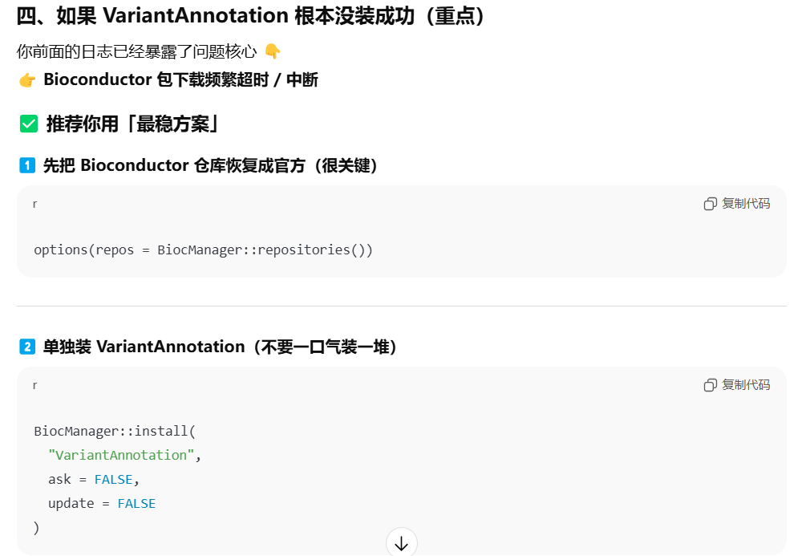
选择合适的工具变量——筛选强关联的 SNP
Bioconductor包也是gwasvcf包的基础
挂西湖大学的镜像下载

Slide 23
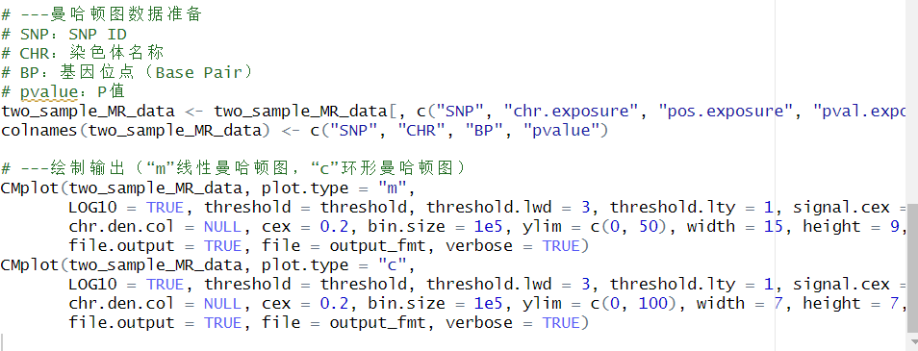
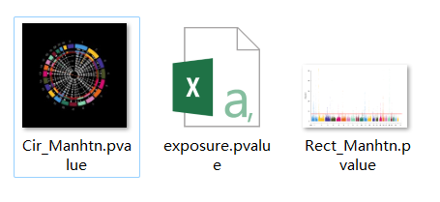
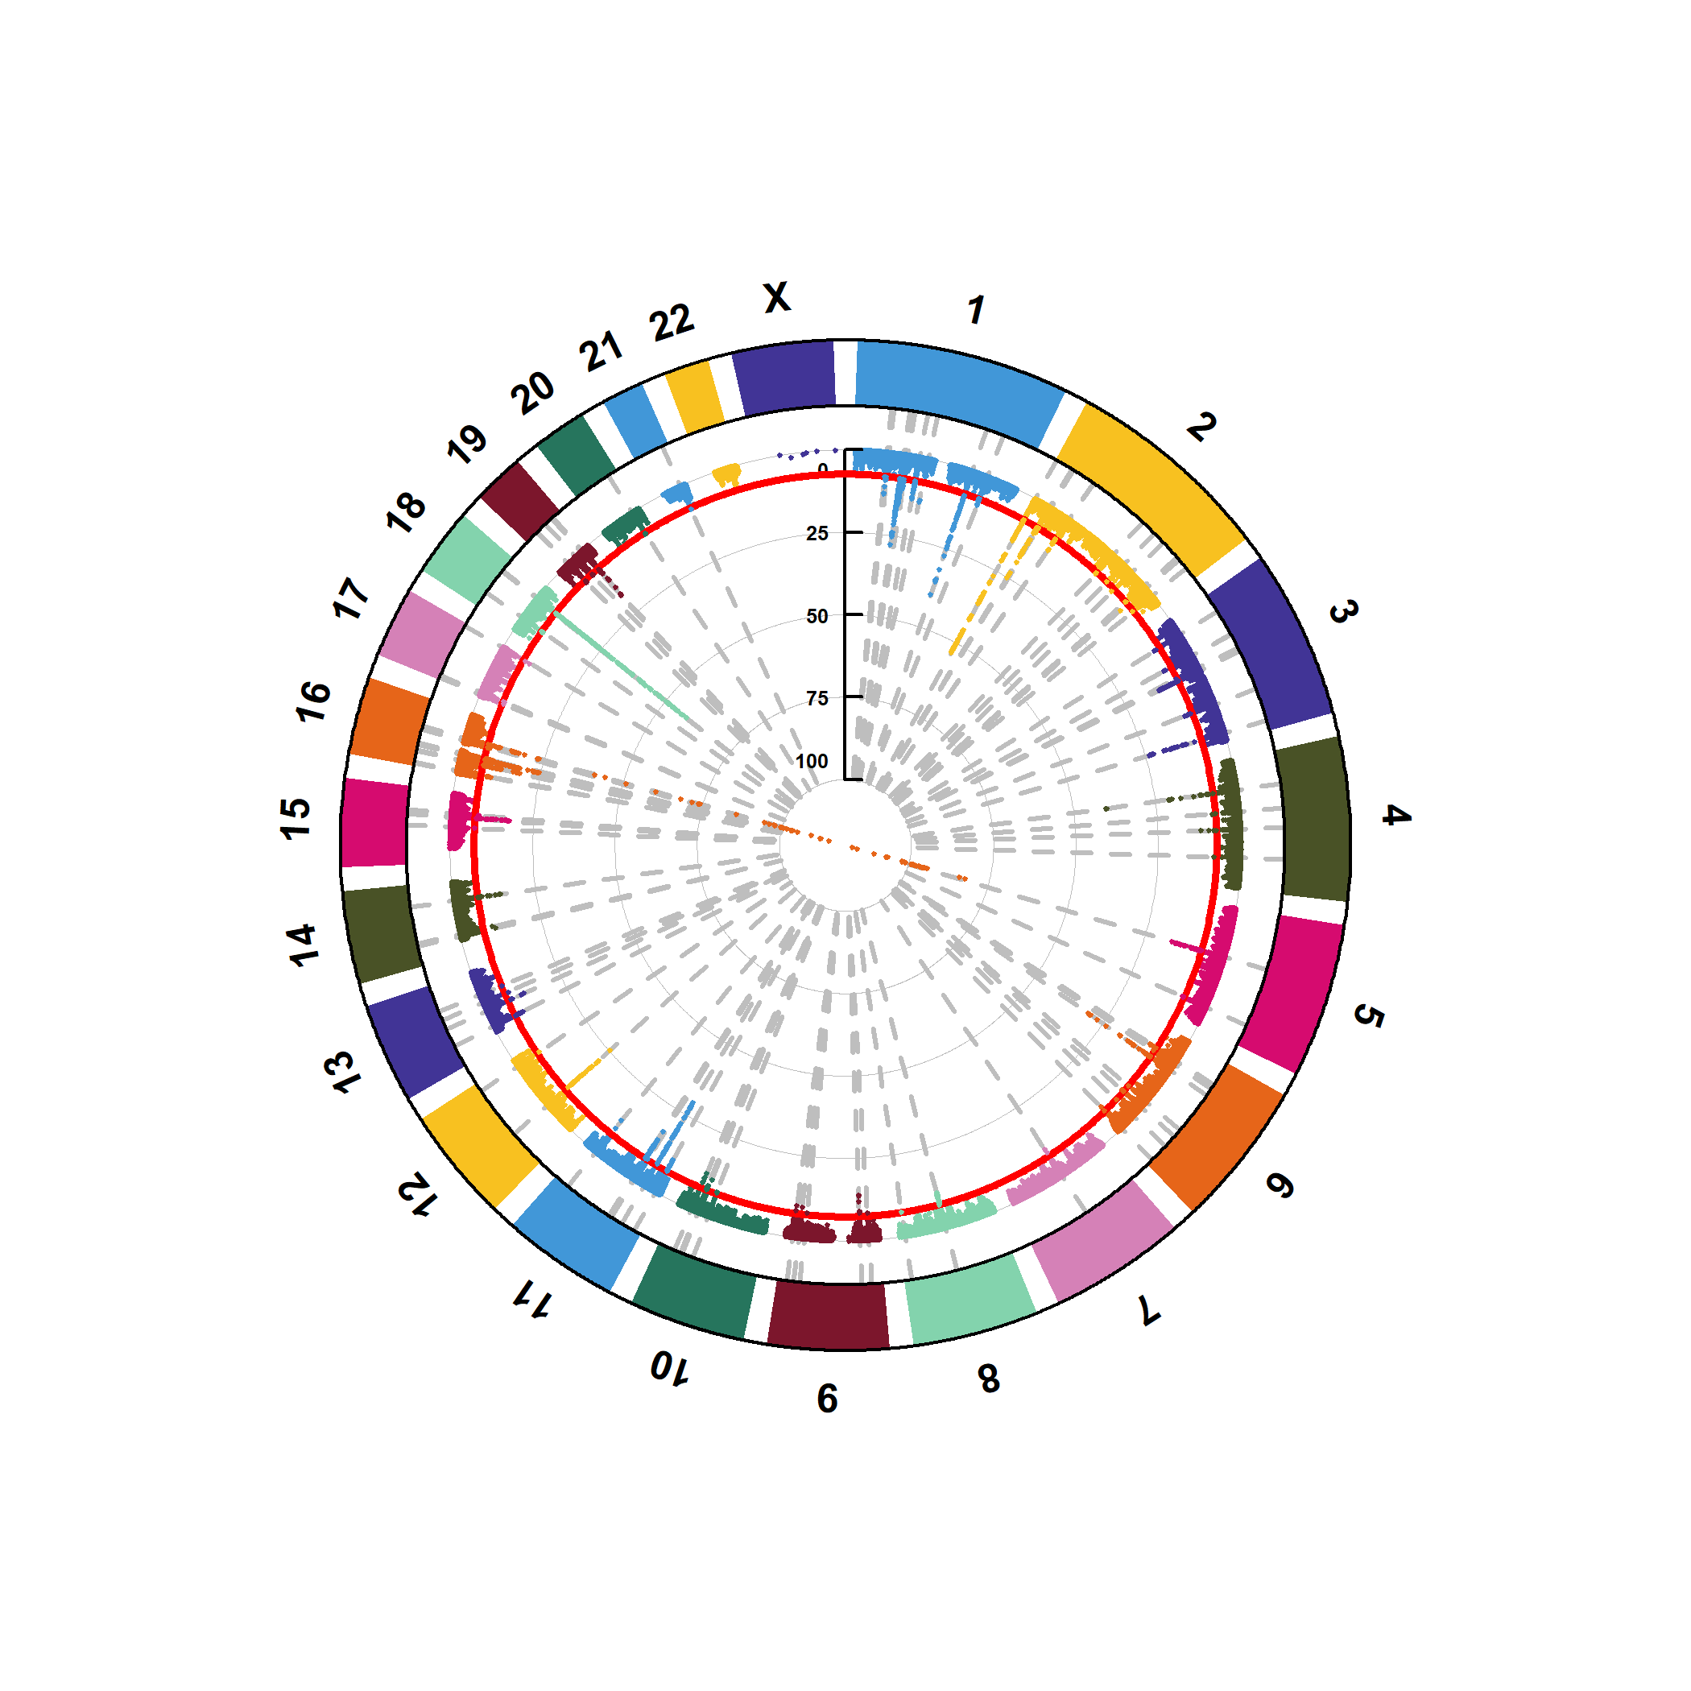
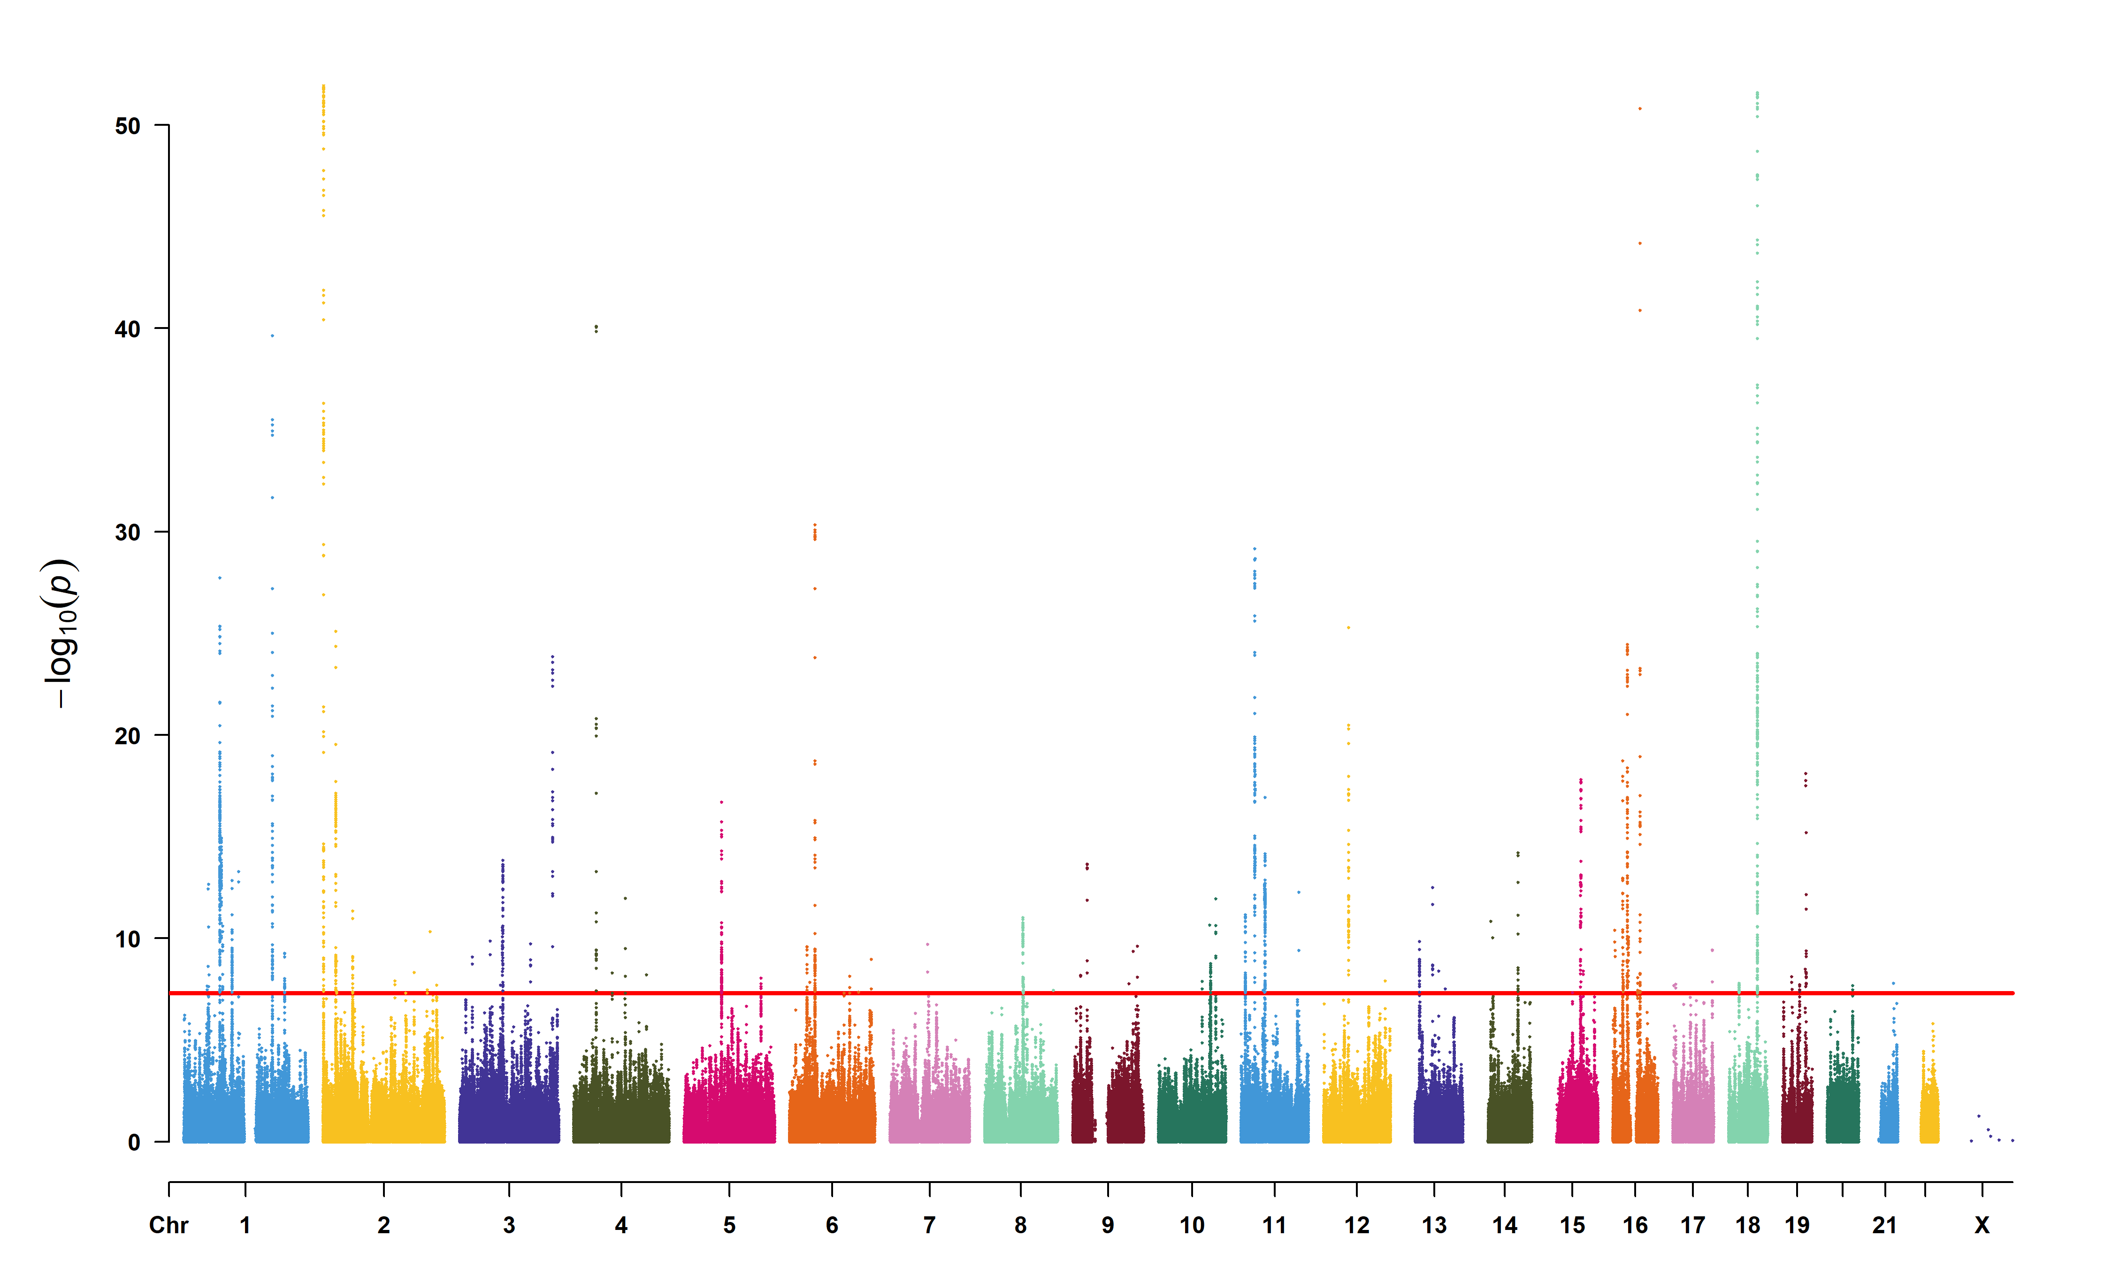
选择合适的工具变量——筛选强关联的 SNP
最后得到：

Slide 24
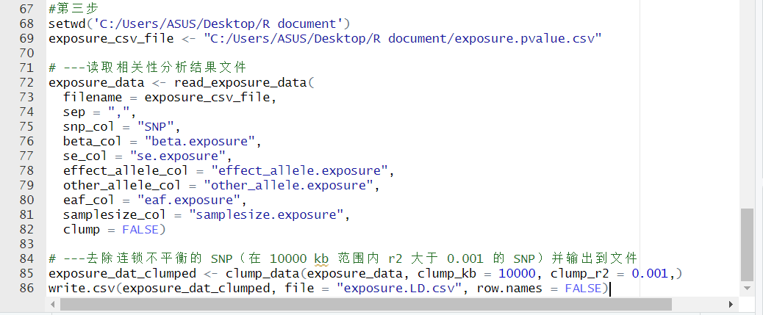
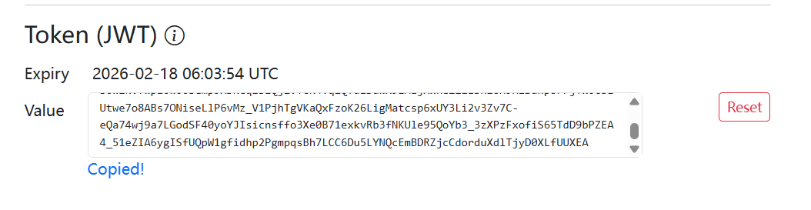

选择合适的工具变量——去除连锁不平衡效应
会显示：
错误于get_query_content(.): Status code from OpenGWAS API: 401 Message: ERROR - Go to https://api.opengwas.io/ - From 1st May 2024 you must provide a token (JWT) alongside most of your requests. Read more at https://api.opengwas.io/ and also check for the latest version at https://mrcieu.github.io/ieugwasr/
注册OpenGWAS API Account，
严格按照https://www.zhihu.com/question/652416588里的解决方法处理即可。
最后得到：

Slide 25
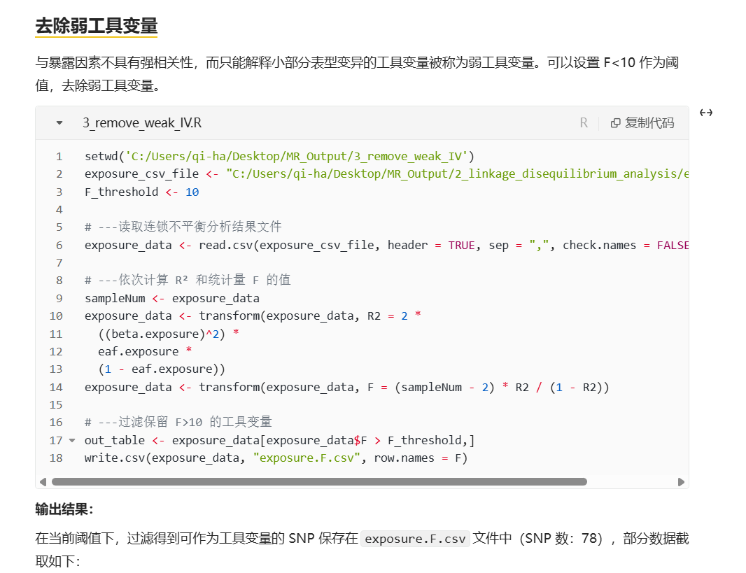
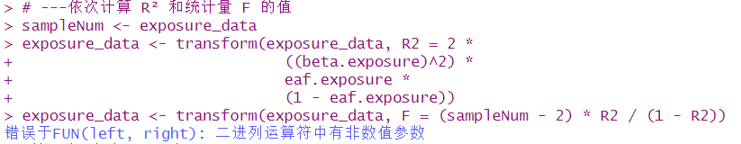
选择合适的工具变量——去除弱工具变量
这段代码只能跑一半。会出现以下错误：

Slide 26
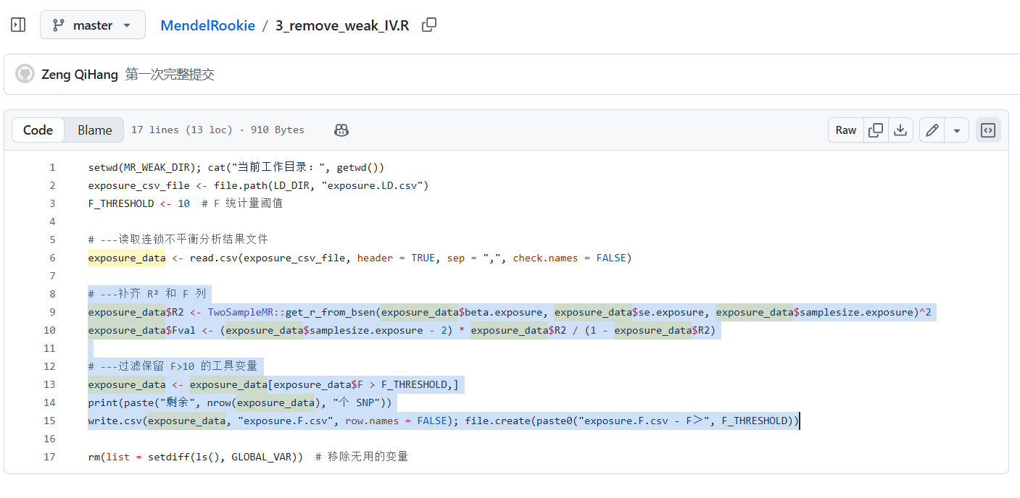
选择合适的工具变量——去除弱工具变量
作以下修改：
跳转至https://github.com/TullyMonster/MendelRookie/blob/master/3_remove_weak_IV.R
复制图片中高亮的代码，代替原来这部分的代码，并修改变量F_THRESHOLD 为 F_threshold

Slide 27
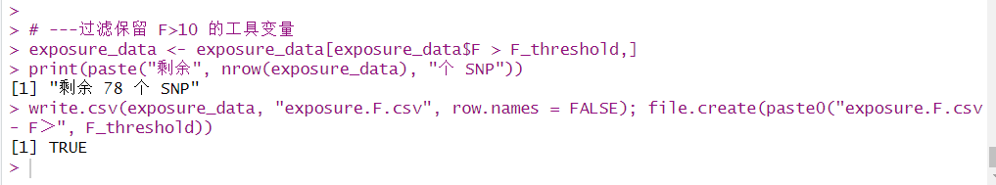

选择合适的工具变量——去除弱工具变量
最终得到：
以及：

Slide 28
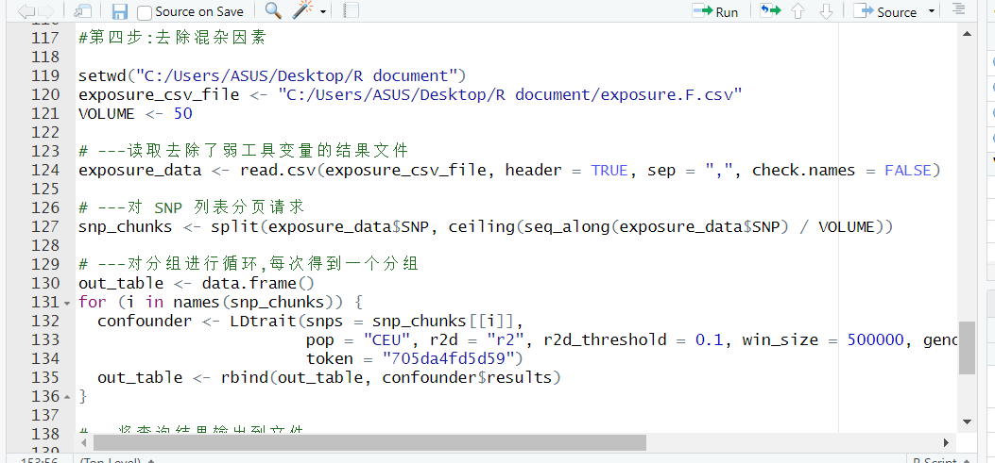
选择合适的工具变量——去除混杂因素
Token请查找：https://ldlink.nih.gov/?tab=apiaccess

Slide 29
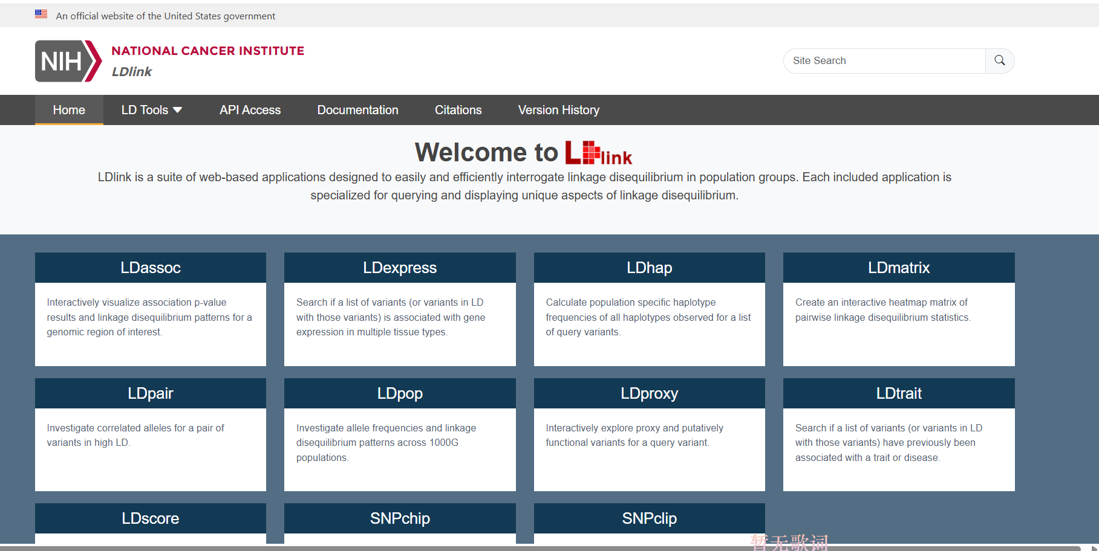
选择合适的工具变量——去除混杂因素
Token请查找：https://ldlink.nih.gov/?tab=apiaccess

Slide 30
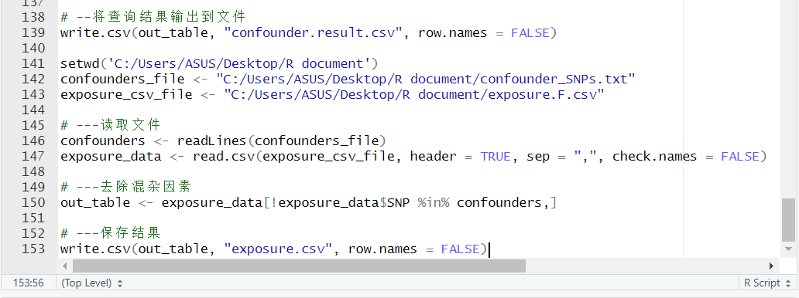
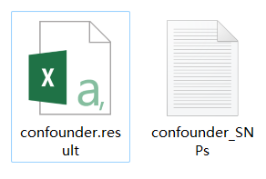
选择合适的工具变量——去除混杂因素
最后得到：

Slide 31
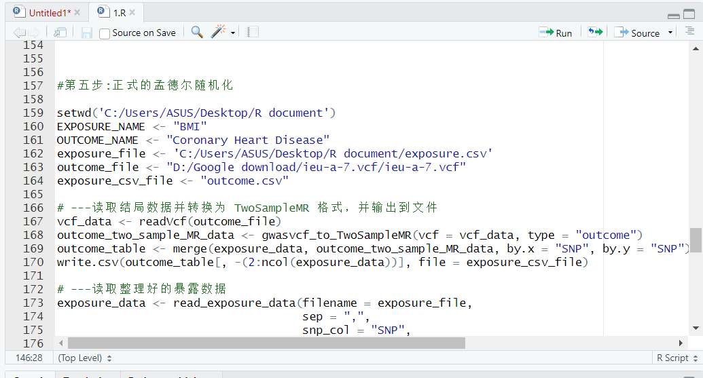
正式的孟德尔随机化分析
代码略 详见https://www.yuque.com/tully-sci/consensus/wts8foqt1c2r6cqf

Slide 32
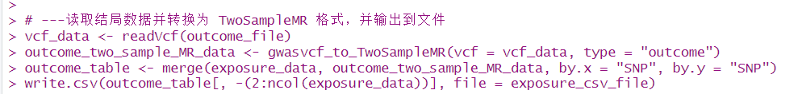
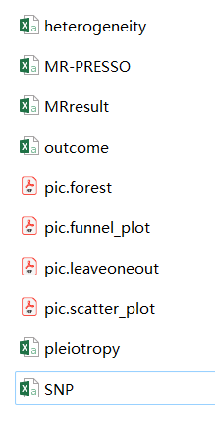
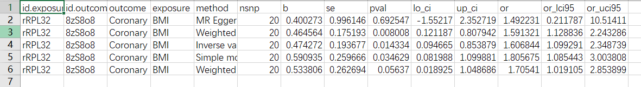
正式的孟德尔随机化分析
VCF → TwoSampleMR 格式转换耗时较长，需耐心等待
查看 5 种方法下的 MR 结果
最后得到：

Slide 33
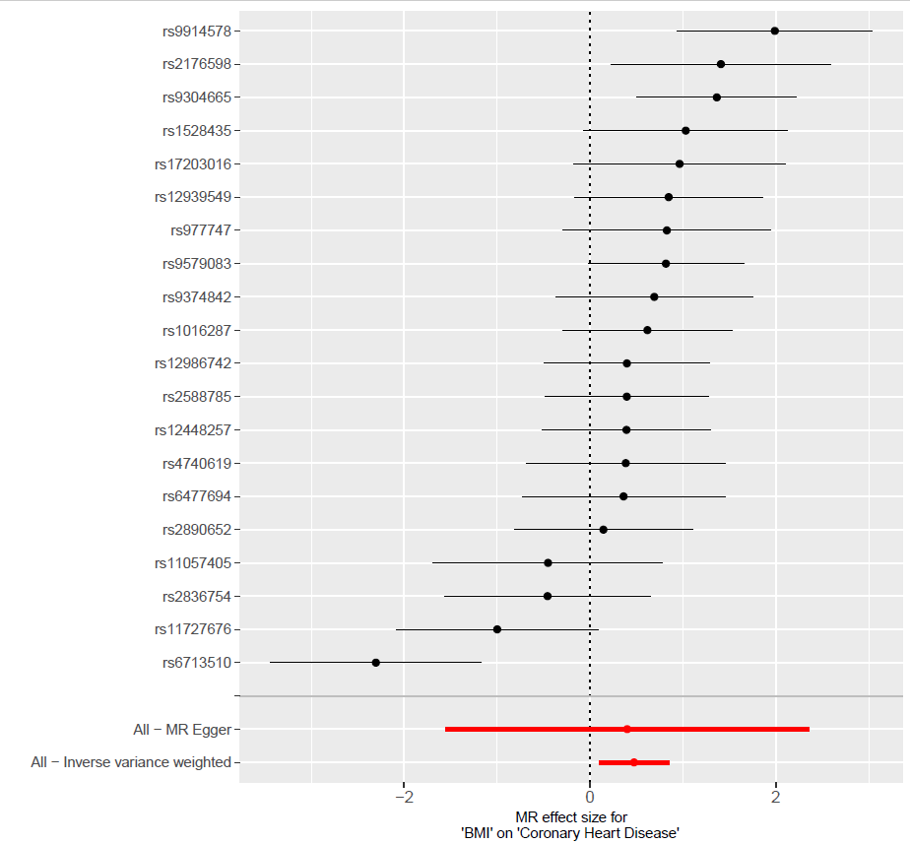
正式的孟德尔随机化分析
将各个 SNP 的效应值单独可视化为森林图，可见，绝大部分的 SNP 都为正值（在右侧），有几个 SNP 是可能得保护因素（在左侧）。总体而言，这些 SNP 代表的暴露因素（BMI）是结局（冠心病）的风险因素。

Slide 34
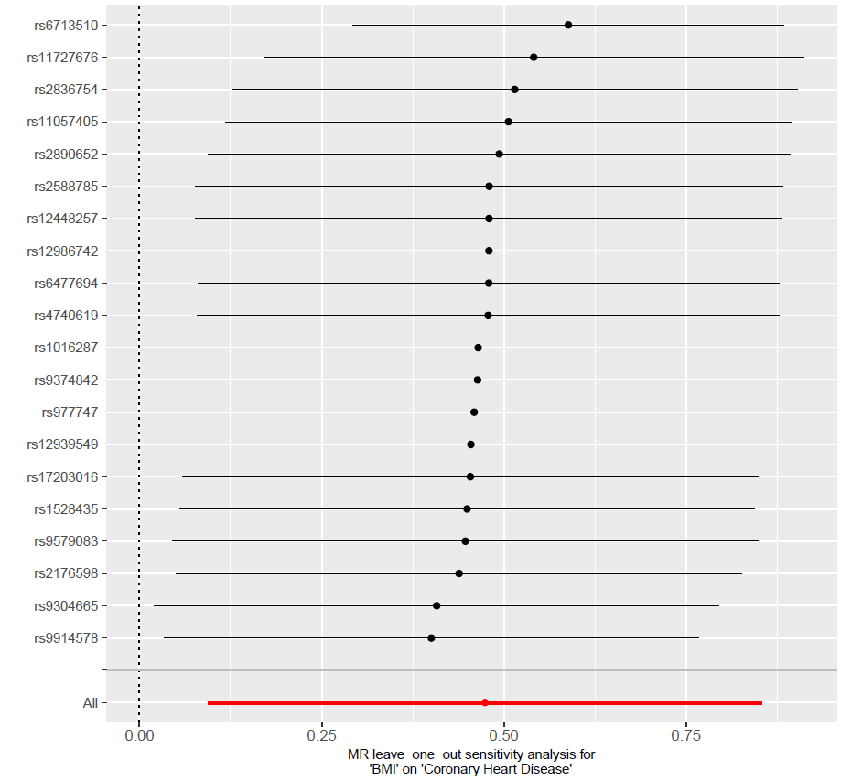
正式的孟德尔随机化分析
使用留一法评估单个工具变量对结局的影响，检验结果的稳健性和可靠性，排除结果是否受特定假设的影响。即逐个剔除 SNP，分别重新进行 MR 分析，绘制森林图，比较分析结果。下图所示的森林图中各点，表示剔除后的分析结果。不应与总体效应有太大差异，均在 β=0 所在直线的同侧。

Slide 35
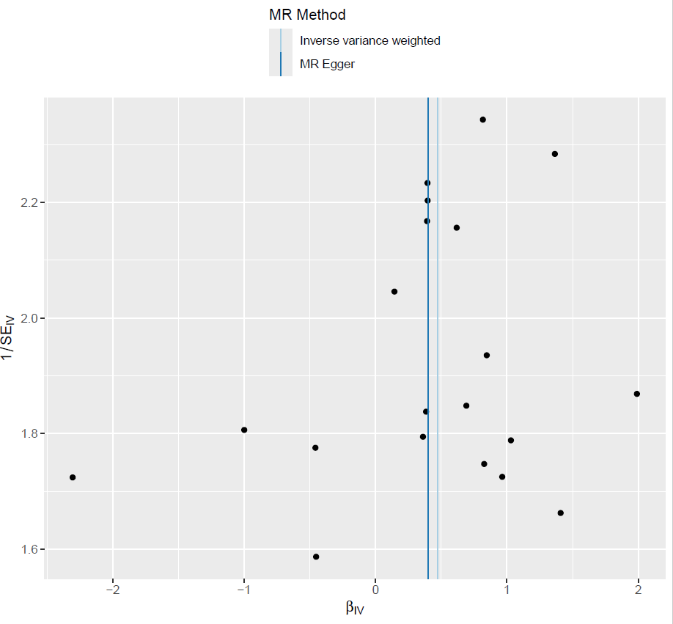
正式的孟德尔随机化分析
绘制各个 SNP 点分布的漏斗图，确保轴线两侧是不存在数量上的偏倚。
异质性评估：根据 P>0.05 判断工具变量不因分析平台、实验设计、人群等异质性。参见分析结果的heterogeneity.csv文件。
在 MR Egger 法的截距测试中，通过多效性评估，根据 P>0.05 判断工具变量不存在多效性。

